Slide 2

Bioseguridad
para la aplicación
Prueba Saber 11 Calendario A y
Validación General en un solo Examen
Aplicación: 7 y 8 de noviembre de 2020

Slide 3

Kit de bioseguridad para alistamiento de sitio
Escoba, trapero, balde, esponjilla, bolsa de detergente, alcohol, paño o bayetilla y bolsas negras (para identificar con el letrero “DESECHO PELIGROSO).
Kit de bioseguridad
que será enviado a los
sitios de aplicación
Jabón líquido, toallas desechables y gel antibacterial
Cinta amarilla para realizar la marcación
a la entrada del sitio.
Responsables
de cumplir y hacer cumplir
las medidas de bioseguridad
Auxiliares
Examinadores
Examinandos
Personal de apoyo a discapacitados
Auxiliares
Delegado
Coordinador de sitio y de bioseguridad
Auxiliares

Slide 4


Kit de bioseguridad para uso de personal
Kit de bioseguridad
que será enviado a los
sitios de aplicación
Tapabocas, guantes de nitrilo y gel antibacterial.
Termómetro digital
Tapabocas para ser suministrados a quienes no lo lleven (un porcentaje)
Tapabocas y guantes de limpieza.
Responsables
de cumplir y hacer cumplir
las medidas de bioseguridad
Auxiliares
Examinadores
Examinadores
Examinandos
Personal de apoyo a discapacitados

Slide 5

Antes de la aplicación
Desinfección de espacios
Definición de espacio
Auxiliares deben recibir los insumos para que el día anterior de la aplicación, y al finalizar cada sesión, realicen el aseo y desinfección de espacios.
Determinar un lugar de aislamiento que debe permanecer desinfectado según las normas de bioseguridad, con el fin de ubicar a la(s) persona(s) que presenta(n) síntomas de gripa o que manifieste(n) sentirse enferma(s) durante el desarrollo de la aplicación.

Slide 6
Durante la aplicación
Señalización
Los auxiliares con la guía del delegado y del coordinador de sitio y bioseguridad, deben realizar la señalización:
El ingreso al sitio: parar que se respete el distanciamiento de dos metros.
Zona de hidratación: para que los examinandos que lleven agua.
Zona de alimentación: para examinadores que lleven almuerzo.
Zona de parqueo de bicicletas: si la institución presta este servicio.

Slide 7
Durante la aplicación
Ingreso de examinadores y examinandos
Indicar que el ingreso al sitio de aplicación se hará por grupos de examinandos con el fin de evitar aglomeraciones.
Informar que no se permitirá el ingreso de acompañantes a los sitios de aplicación.
Garantizar que todos porten el tapabocas, si alguno no lo lleva, proporcionarles uno de manera inmediata.
Realizar la toma de la temperatura a cada uno para el ingreso a los sitios de aplicación, validar en la lista de encuesta de salud que esté habilitado para el ingreso. Si está dentro de lo establecido permita el ingreso e infórmele que debe dirigirse al baño para el lavado de manos y posteriormente al salón.
Relacionar en el listado alfabético por sitio la temperatura tomada a cada examinando. Igualmente, relacionar en el mismo listado los examinandos a quienes no se le permitirá el ingreso al sitio de aplicación por presentar síntomas de gripa, tos seca, cuadros de fiebre con temperatura mayor o igual a 38°C y/o a quienes no estén habilitados en la lista de encuesta de salud.

Slide 8
Durante la aplicación
En los baños
Ingreso de examinandos al salón
Asegurar el correcto lavado de manos.
Verificar que lleguen con tapabocas.
Indagar si realizaron el correspondiente lavado de manos, de no ser así remitirlos al baño para que cumpla con este procedimiento.
Realizar la validación del documento de identidad y ubicarlos de inmediato en el puesto asignado para evitar aglomeraciones en los pasillos. Previamente los jefes de salón deben identificar los pupitres con el número de orden del Registro de asistencia e identificación.

Slide 9
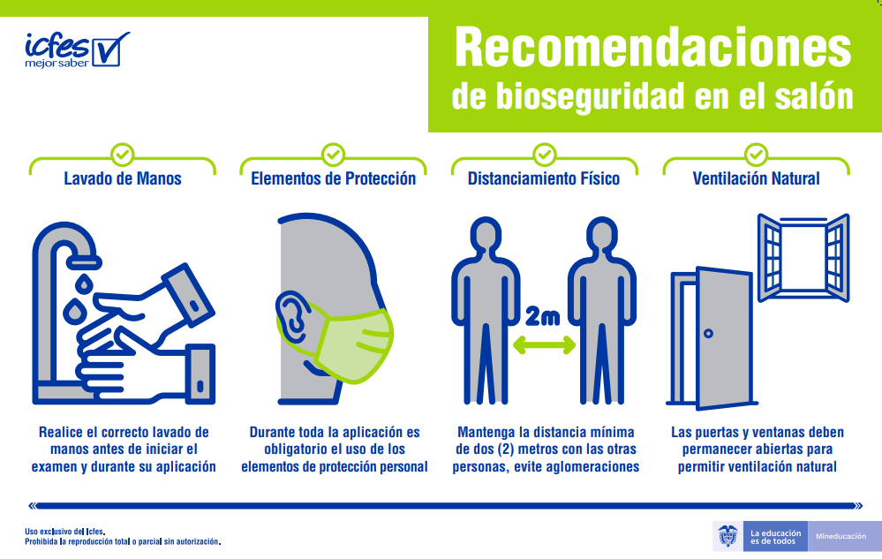
Durante la aplicación
En los salones
Hacer énfasis cuando se den las Instrucciones generales a los examinandos sobre: el uso obligatorio del tapabocas en todas las instalaciones del sitio de aplicación.
Leer las instrucciones y recomendaciones del uso de los elementos de protección personal (EPP), apoyándose en el Afiche recomendaciones de bioseguridad en el salón.
En el momento de realizar el proceso de Registro de asistencia cada examinando debe utilizar su propio esfero. En caso de que el examinando no lleve esfero, se le debe suministrar el del examinador, asegurándose de desinfectarlo antes y después del uso.
Suministrar gel antibacterial, en cada puesto, a los examinandos cumplidas las tres primeras horas de aplicación.

Slide 10
Después de la aplicación
El personal examinador debe:
Apoyar para que, las personas que finalicen la prueba antes de terminarse el tiempo de aplicación salgan del salón y del sitio de aplicación inmediatamente.
Controlar que, una vez finalice el tiempo de aplicación de la prueba en cada sesión, la salida del sitio se realice en orden de salones, de forma que primero saldrán los examinandos del salón 1, luego los del salón 2 y así sucesivamente, con un intervalo de 3 a 5 minutos entre estos para garantizar que no se presenten aglomeraciones a la salida del sitio de aplicación.
Indicar a los auxiliares, realizar la desinfección de los espacios de cada salón e igualmente limpiar y desinfectar las superficies de los baños y sanitarios finalizada la aplicación, garantizando el aseo y la asepsia para su uso.

Slide 11
¡GRACIAS!
El Icfes agradece su compromiso, dedicación y apoyo en la aplicación de estas pruebas.
Uso exclusivo del Icfes.
Prohibida la reproducción total o parcial sin autorización.

